Slide 1
DIAGNÓSTICO DA ESTRUTURA DAS COORDENADORIAS DA INFÂNCIA E DA JUVENTUDE

Slide 2
Diagnóstico da estrutura das Coordenadorias da Infância e da Juventude
Pesquisa encomendada pelo FONINJ – Fórum Nacional da Infância e da Juventude.
Abordou três aspectos:
Estrutura das coordenadorias;
Estrutura das unidades judiciárias;
Capacitação.
Participação dos 27 tribunais de justiça.
Período: junho a julho de 2019.

Slide 3
Sobre o FONINJ
O FONINJ foi criado pela Resolução CNJ nº 231/2016 e alterado pela Resolução CNJ nº 266/2018.
Composição atualizada pela Portaria CNJ nº 158, de 5 de dezembro de 2018.

Slide 4
Composição do FONINJ
I – Conselheiro Luciano Frota, integrante da Comissão Permanente de Acesso à Justiça e Cidadania;
II – Richard Pae Kim, Secretário Especial e Juiz Auxiliar da Presidência;
III - Alexandre Chini, Juiz auxiliar da Corregedoria Nacional de Justiça,
IV – Sandra Torres, Juíza auxiliar da Corregedoria Nacional de Justiça.
V - Gabriela Lenz de Lacerda, juíza TRT 4ª Região
VI – Lívia Peres, Juíza auxiliar da presidência e juíza do TRF 1ª Região
VII – Eduardo Rezende Melo, Juiz do TJ-SP
VIII – Sérgio Luiz Ribeiro de Souza, Juiz do TJ-RJ e Presidente do Colégio de Coordenadores da Infância e Juventude;
IX - José Antônio Daltoé, desembargador do TJRS e presidente da Associação Brasileira dos Magistrados da Infância e da Juventude – ABRAMINJ;
X – João Batista Saraiva, juiz aposentado do TJRS e diretor-presidente do Instituto Brasileiro de Direito da Criança e do Adolescente – IBDCRIA-ABMP.

Slide 5
Estrutura das Coordenadorias
Estrutura das Varas de Infância e Juventude
Funcionamento das Coordenadorias

Slide 6
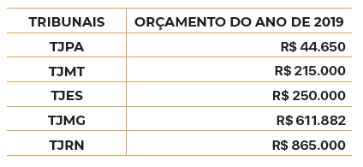
Estrutura das Coordenadorias
Todos os 27 TJs possuem coordenadorias implantadas
O coordenador não possui mandato na metade dos casos (13 tribunais – 48,1%)
Quase todas as coordenadorias são compostas por magistrados que acumulam a função jurisdicional (exceto em TJSE e TJMT).
Em apenas 5 tribunais há destinação orçamentária para a coordenadoria:

Slide 7
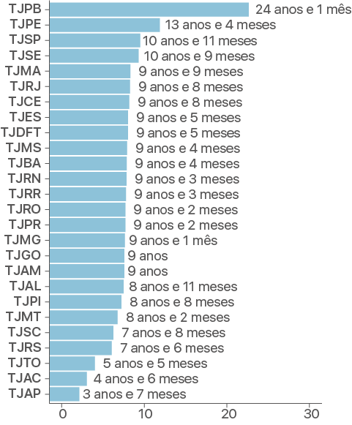
Tempo de implantação das coordenadorias da Infância e da Juventude nos tribunais

Slide 8
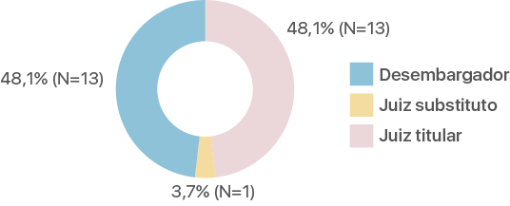
Coordenadores
Indicação dos coordenadores:
Em 22 casos pela presidência
Em 1 caso pela corregedoria
Em 1 caso é feita eleição
Outros (3) – Ato do presidente com corregedor, pelo pleno e pelo Presidente do Conselho de Supervisão dos Juízos da Infância e da Juventude
Cargo do atual coordenador

Slide 9
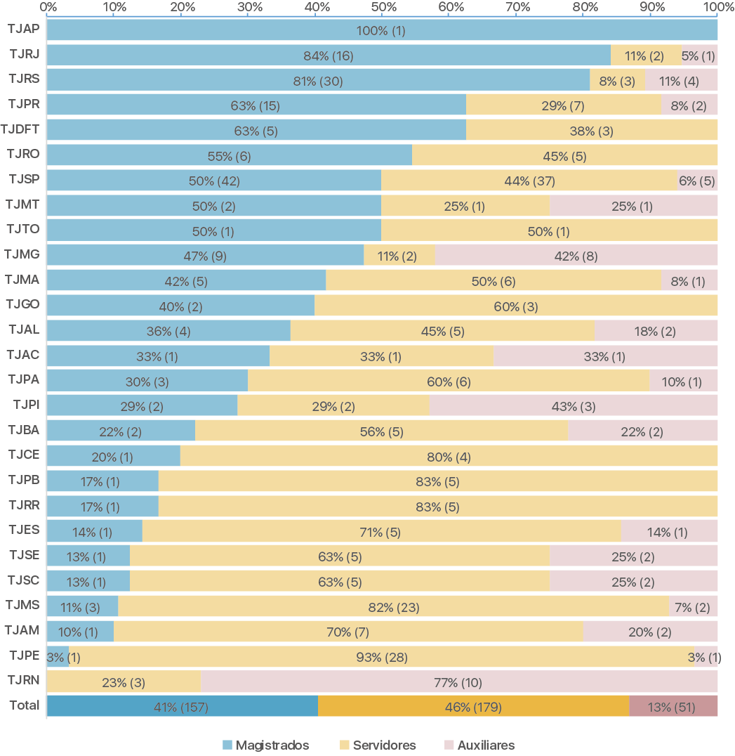
Composição das equipes das Coordenadorias
Distribuição heterogênea entre os tribunais.
TJRN – sem magistrados e 77% da equipe formada por terceirizados e estagiários.
TJAP – a equipe só tem 1 magistrado (sem servidor).
Com 1 servidor:
TJMT, TJTO, TJAC
11 TJs possuem apenas 1 Magistrado.

Slide 10
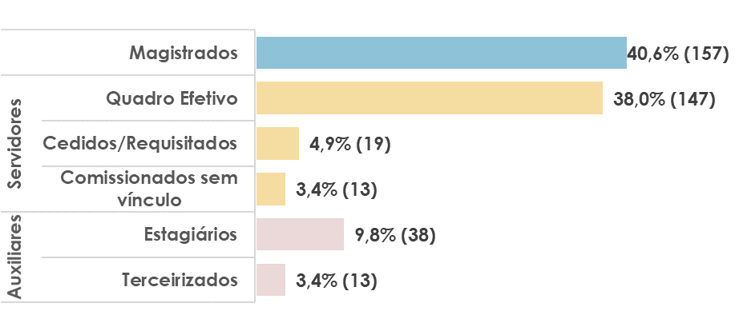
Composição das equipes das Coordenadorias
Número de profissionais nas equipes das coordenadorias

Slide 11
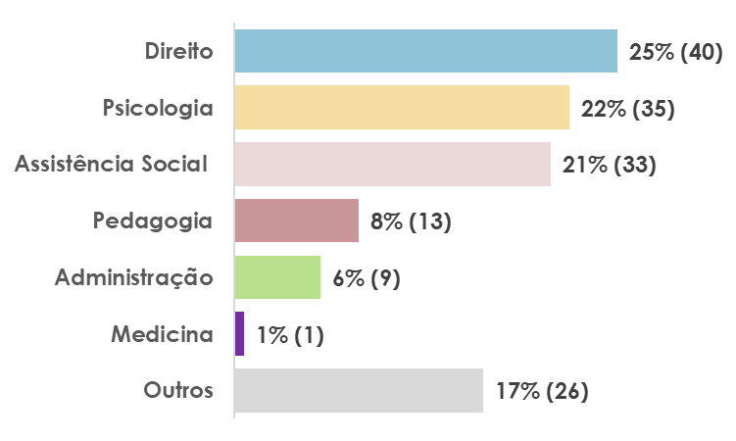
Área de formação
Número de servidores segundo a área de formação
Dos 27 tribunais, 19 (70%) possuem pelo menos um psicólogo ou assistente social lotados nas coordenadorias.
Profissionais do direito estão presentes em 17 dos 27 (63%) tribunais.

Slide 12
Estrutura das Coordenadorias
Estrutura das Varas de Infância e Juventude
Funcionamento das Coordenadorias

Slide 13
Varas de Infância e Juventude
183 Varas Exclusivas.
68 Varas Infância e Juventude que acumulam com Idoso e/ou Família.
3.366 Varas acumulam competência (1.870 - 56% de juízo único).
Divergência entre sistemas (JN 183 x MP 143) e ausência de georeferenciamento adequado.

Slide 14
Consulta aos Painéis
Dados por vara, com endereço, telefone, número de processos (novos, julgados, baixados, pendentes), georeferenciamento, magistrados.
Acesso:
https://paineis.cnj.jus.br OU
https:// www.cnj.jus.br/pesquisas-judiciarias

Slide 15
Estrutura das Unidades Judiciárias
Apenas 3 Tribunais (11%) possuem câmaras ou turmas especializadas em infância e Juventude: TJ-PR, TJ-RS e TJ-SP.
Em 4 Tribunais (15%) os juízes não possuem acesso ao inteiro teor dos acórdãos: TJ-AM, TJ-PI, TJ-ES, TJ-RJ.
Desempenho das varas exclusivas:
Taxa de congestionamento: 46% (PJ: 71,2%)
Índice de Atendimento à Demanda: 145,2% (PJ:113,7%)
Processos em tramitação nas varas exclusivas: 170 mil.

Slide 16
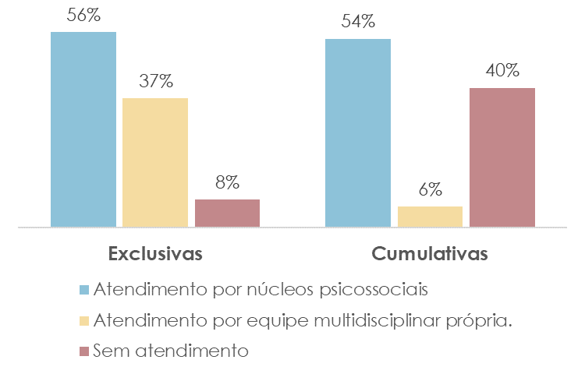
Equipes Multidisciplinares
Forma de Atendimento das equipes multidisciplinares nas varas Exclusivas e Cumulativas

Slide 17
Estrutura das Coordenadorias
Estrutura das Varas de Infância e Juventude
Funcionamento das Coordenadorias

Slide 18
Ações
Apenas 1 Tribunal informou não promover ações de capacitação: TJ-RR.
18 Tribunais (67%) dispõem de estatísticas sobre suas ações, mas apenas 7 (26%) publicam. Ou seja, 9 tribunais sequer computam os dados das ações realizadas.
Em 5 tribunais as coordenadorias não possuem página na internet para divulgar os serviços aos cidadãos:
TJ-AC, TJ-RO, TJ-RN, TJ-AP e TJ-MG

Slide 19
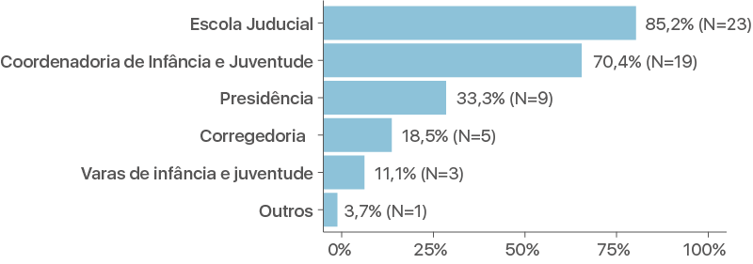
Capacitação
Unidades responsáveis pela organização dos cursos na área de infância e juventude
Escolas Judiciais e Coordenadorias são as principais unidades responsáveis pela organização dos cursos.

Slide 20
Capacitação
Data do último curso ofertado na área de infância e juventude
Em 6 tribunais o último curso ofertado aos Magistrados supera 1 ano.
Em 4 tribunais o último curso ofertado aos Servidores supera 1 ano.
Na maioria dos tribunais os cursos ofertados os servidores ou são mais recentes ou ocorreram no mesmo período que os ofertados aos magistrados.
Mais antigo: TJ-AC, 3 anos e 2 meses para magistrados e servidores.
Em 11 tribunais houve oferta de capacitação aos magistrados há menos de 6 meses.
Total de 1.479 servidores e 504 magistrados

Slide 21
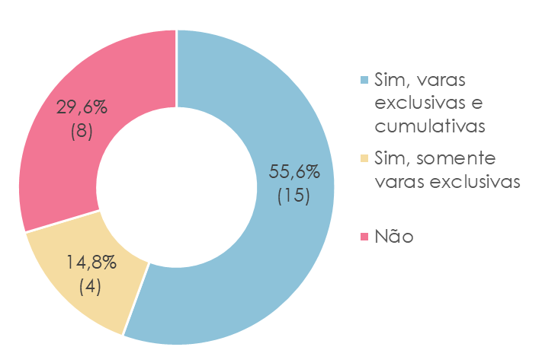
Funcionamento
Visitação às Varas de Infância e Juventude pelas Coordenadorias

Slide 22
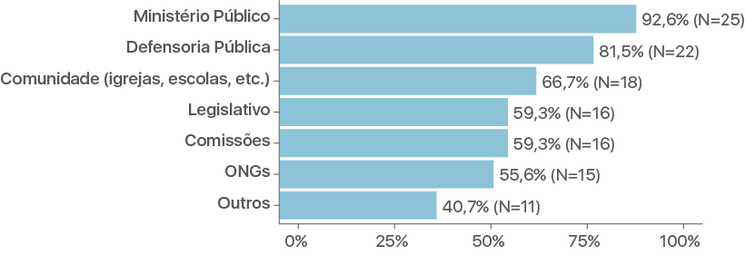
Funcionamento
Órgãos externos ao Poder Judiciário com os quais as coordenadorias mantêm interlocução mais constante

Slide 23
Secretaria Especial de Programas, Pesquisas e Gestão Estratégica (SEP)
Departamento de Pesquisas Judiciárias (DPJ)
www.cnj.jus.br/pesquisas-judiciarias

